Slide 2
Mente Renovada
07

Slide 3
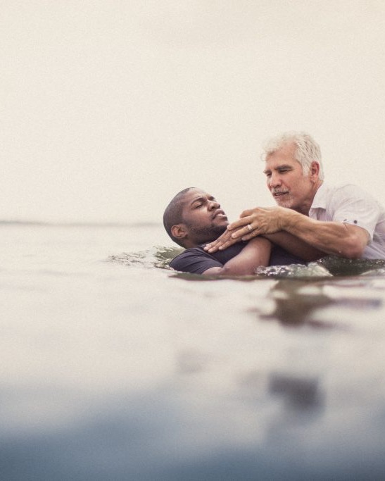
NUEVO NACIMIENTO:
CAMBIO DE IDEOLOGÍAS Y PRÁCTICAS
SÁBADO
Ser un adventista significa vivir como tal. Eso implica cambios, frutos del nuevo nacimiento.

Slide 4
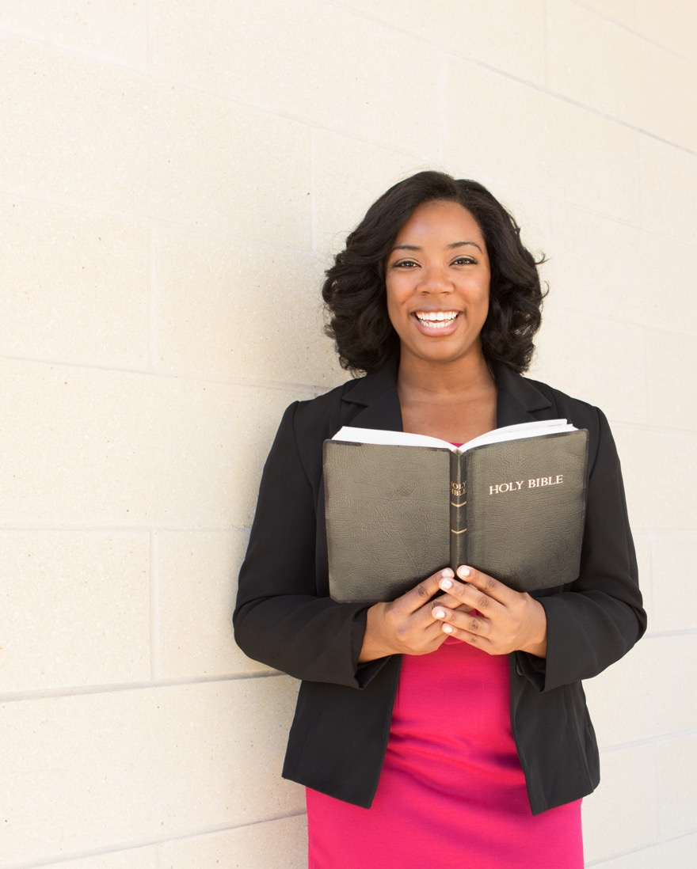
SÁBADO
Aspectos espirituales
Aspectos físicos
Aspectos sociales
Aspectos de responsabilidad personal

Slide 5
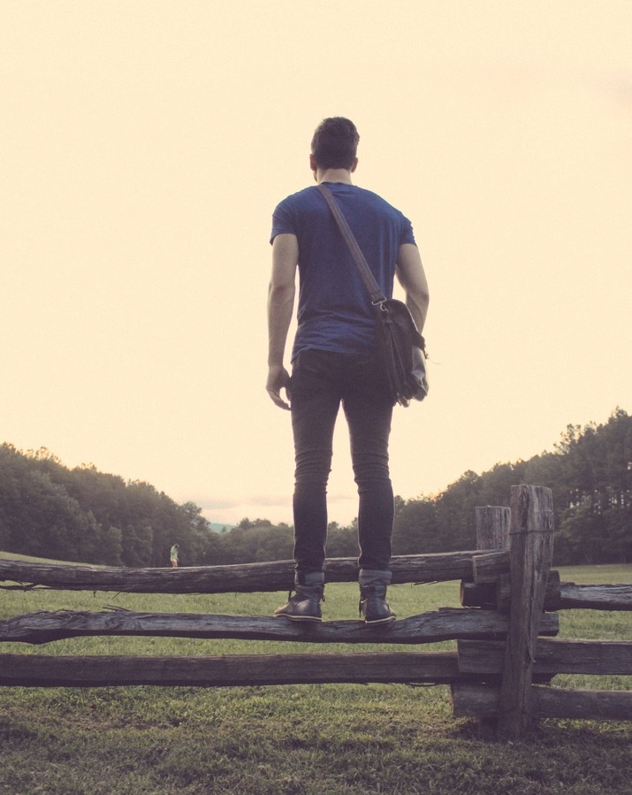
COSMOVISIÓN: DEFINICIÓN E IMPORTANCIA
DOMINGO
cosmovisión es un conjunto de presupuestos básicos que rigen nuestra vida.

Slide 6

DOMINGO
as cosmovisiones son importantes porque influyen en la existencia como um todo y determinan los valores adoptados por cada persona. También influyen em la manera en que los seres humanos piensan y actúan.

Slide 7
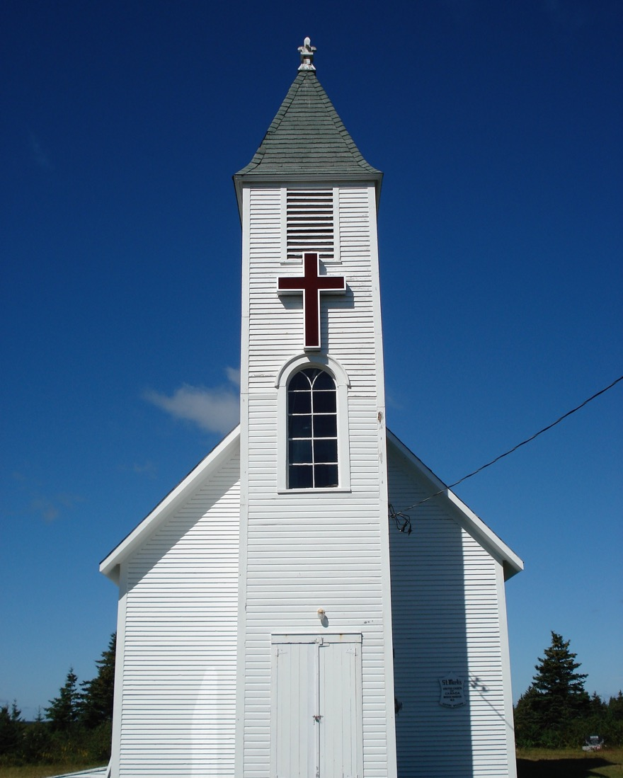
PRINCIPALES COSMOVISIONES Y SU INFLUENCIA
LUNES
Cosmovisión cristiana. Está centrada en un Dios personal, mediante la revelación de la Biblia. Considera a Jesucristo como la figura central de la salvación. Para el cristianismo, Dios existe y es el Creador del universo.
Cosmovisión atea. Esta cosmovisión se concentra en la capacidad de los seres humanos -aparte de Dios- de cuidarse a sí mismos y de su progreso. Para el ateísmo, Dios no existe, sino solo el universo

Slide 8
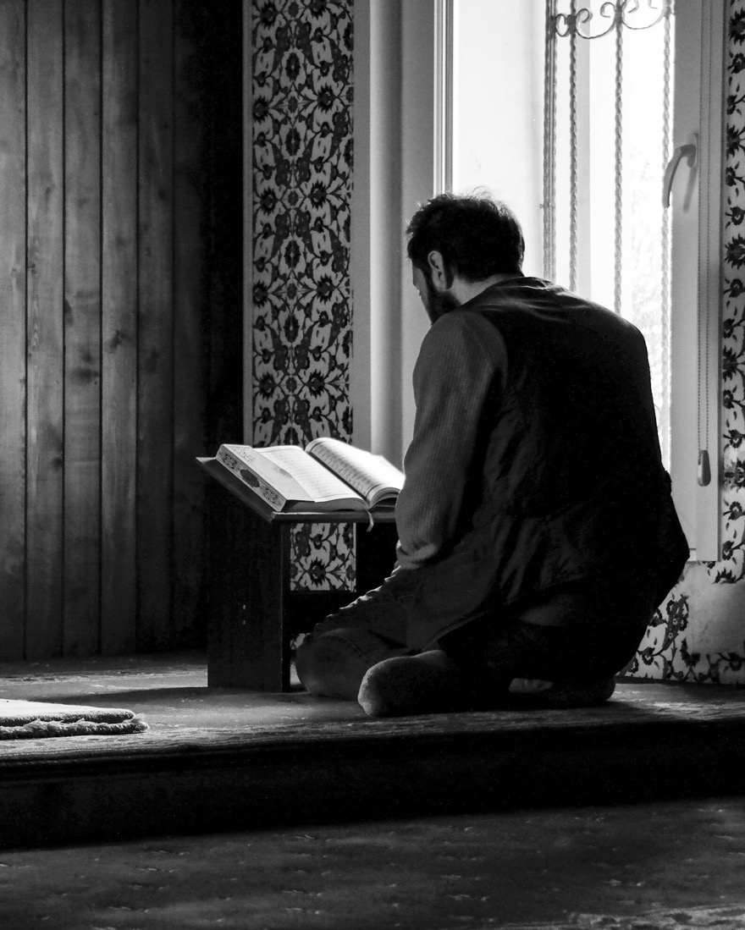
LUNES
Cosmovisión islámica. Está centrada en un Dios personal (Alá) y se fundamenta en el Corán. Considera a Mahoma la principal figura de enseñanza y norma. El islamismo rechaza la trinidad bíblica, la muerte expiatoria y la resurrección de Jesús, así como la creencia que señala a Cristo como el Hijo de Dios.
Cosmovisión posmoderna. Representa una forma de relativismo cultural sobre diversos aspectos, tales como: verdad, valores, razón, etc. Para el posmodernismo, Dios, la verdad y la razón murieron.

Slide 9

COSMOVISIÓN CRISTIANA ADVENTISTA
MARTES
La cosmovisión cristiana ofrece las herramientas necesarias para discernir la verdad del error. Las Sagradas Escrituras y la autorevelación de Dios en la naturaleza nos proveen el conocimiento que necesitamos para tomar decisiones sobre lo que es verdad y lo que no lo es.

Slide 10
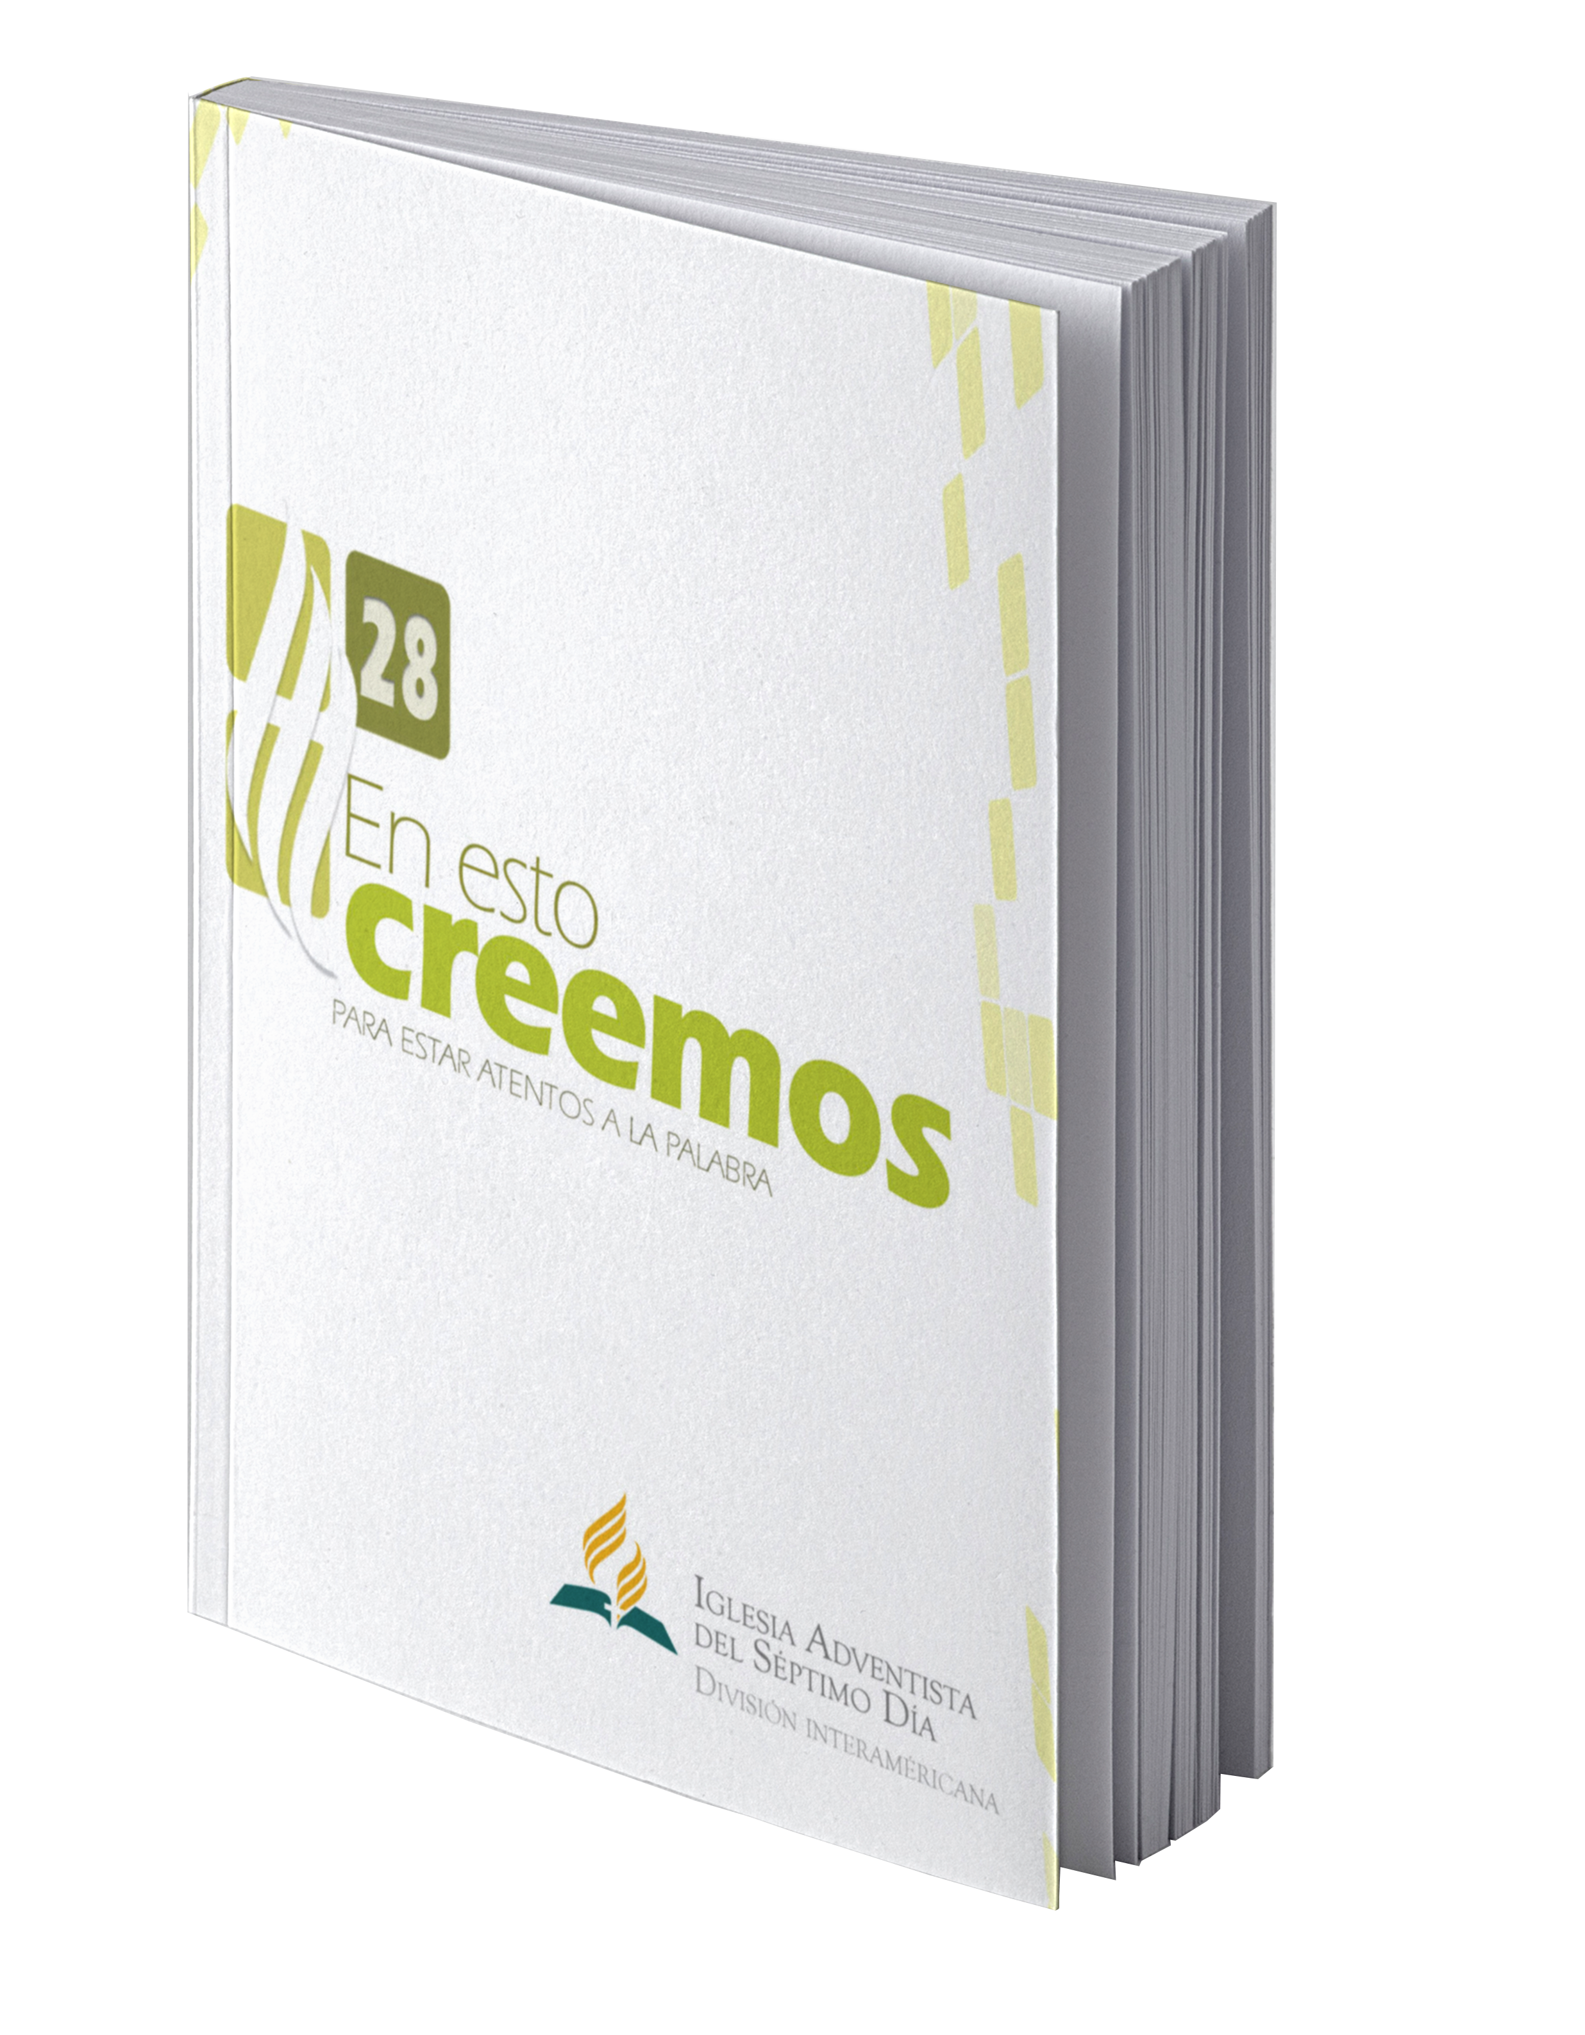
MARTES
La cosmovisión adventista está resumida en el libro En esto creemos. Es a partir
de las creencias descritas en esa obra que se forma nuestra identidad como
iglesia remanente.

Slide 11
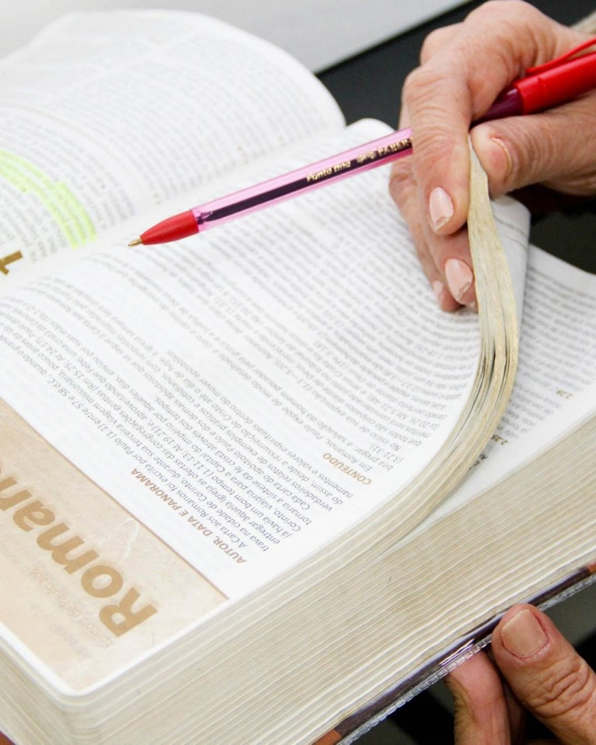
CREER TAMBIÉN ES PENSAR
M I É R C O L E S
Para tener una fe inteligente, necesitamos prepararnos y estudiar la Palabra de Dios con más profundidad.

Slide 12

Coloca en práctica estos tres consejos:
M I É R C O L E S
Cultiva la fe inteligente leyendo la Biblia con espíritu de aprendiz, buscando comprender cada palabra;
Amplía tu conocimiento bíblico leyendo los libros de Elena de White;
solidifica tu comprensión de la Palabra de Dios consultando el Comentario bíblico adventista, así como otras obras adventistas de referencia.

Slide 13
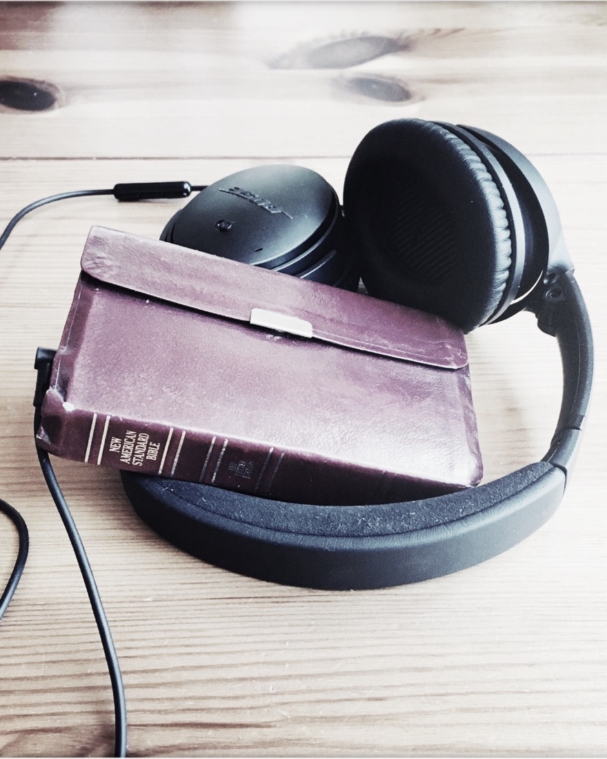
CÓMO PROTEGER LAS “AVENIDAS DEL ALMA”
JUEVES
Los que no quieren ser víctimas de los ardides de Satanás deben custodiar cuidadosamente las avenidas del alma; deben abstenerse de leer, ver u oír cuanto sugiera pensamientos impuros” (Mente, carácter y personalidad, t. 1, p. 108).

Slide 14
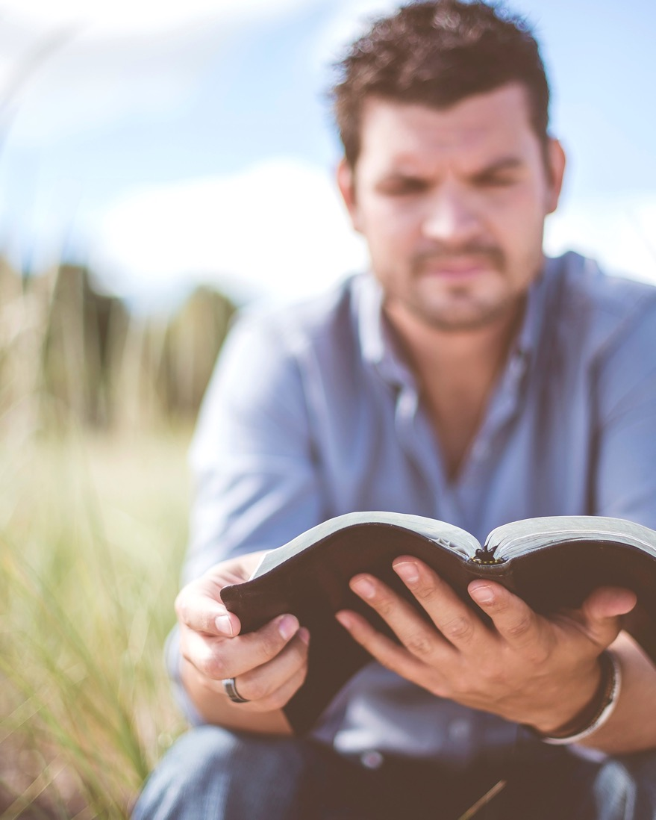
JUEVES
Solo hay una alternativa para obtener la victoria: “Tiene que convertirse en una fiel centinela de sus ojos, sus oídos y todos sus sentidos, si quiere controlar su mente e impedir que los pensamientos vanos y corrompidos le manchen el alma. Solo el poder de la gracia puede llevar a cabo esta obra tan deseable” (Mente, carácter y personalidad, t. 2, p. 663).

Slide 15
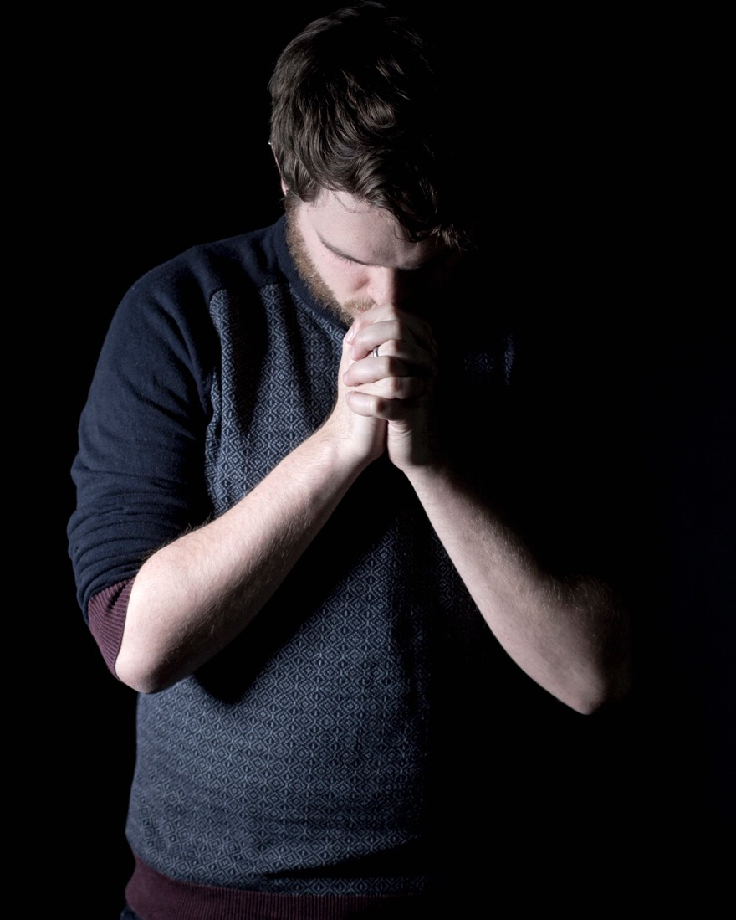
VISIÓN ADVENTISTA
VIERNES
ser un cristiano adventista del séptimo día significa vivir como cristiano adventista del séptimo día. Eso trae como consecuencia cambios que afectan diferentes aspectos de la vida, ya que abandonamos nuestra antigua forma de pensar y adoptamos una cosmovisión bíblico-cristiana.

Slide 16
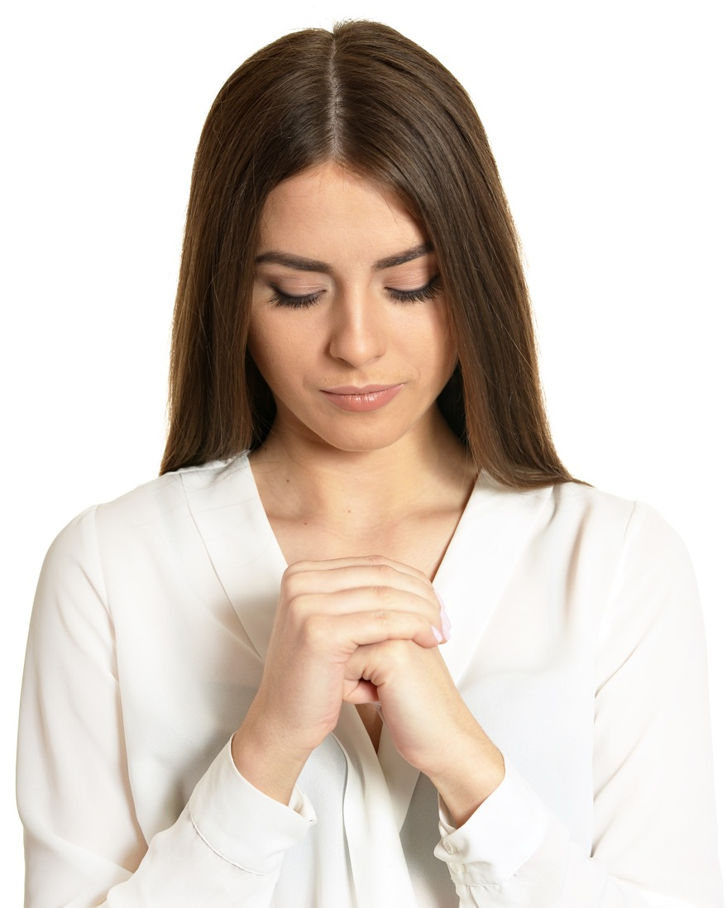
VIERNES
“Hay una ciencia del cristianismo que debe ser conocida a fondo, y que es tanto más profunda, amplia y alta que cualquier ciencia humana cuanto más altos son los cielos que la tierra. La mente debe ser disciplinada, educada y formada, pues hemos de servir a Dios de un modo que no congenia con nuestras inclinaciones naturales. Debemos vencer las tendencias al mal que hemos heredado y cultivado. [...] Cada acto, cada palabra y cada pensamento debe concordar con esos principios. Todos deben ser puestos en armoníacon Cristo y en sujeción a él”
(El ministerio de curación, p. 359).

